Slide 1



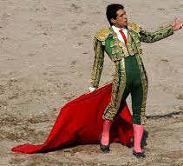
Angajman kurallarını hangi şekil temsil etmektedir? Neden?
Kırmızı pelerin
Kitap
Boğa
Matador
Kement
Kovboy
Notes:
TIKLAYARAK İLERLE VE SORUYU SINIFA SOR

Slide 2
Takdim Planı
Kelimenin Kökeni
Tarihçesi
Sanremo El Kitabı
Uluslararası Hukukta Angajman Kuralları
Angajman Kuralı ile İlgili Diğer Kavramlar
Kuvvet kullanma
Meşru Müdafaa
Düşmanca hareket, Düşmanca Niyet
Gereklilik Prensibi, Orantılılık Prensibi
Angajman Kurallarını Etkileyen Faktörler
Milli Angajman Kuralları
Sonuç
Notes:
TAKDİM PLANI

Slide 3
Kelimenin Kökeni
Angajman kelimesi Fransızca kökenlidir.
TDK Sözlüğündeki karşılığı ’bağlantı’
Angajman kuralları terimi İngilizce “rules of engagement” teriminin Türkçeye çevrilmiş
“engagement” kelimesinin İngilizce karşılığı ordular arasındaki çatışma
Notes:
Angajman kelimesi Fransızca kökenlidir. TDK Sözlüğündeki karşılığı bağlantı olarak çıkmaktadır ki, buradan hareket edersek yanlış bir anlama ulaşırız. Angajman kuralları terimi İngilizce “rules of engagement” teriminin Türkçeye çevrilmiş hali olduğuna göre “engagement” kelimesinin İngilizce karşılığına bakmak gerekir. Kelime İngilizcede birden çok anlama gelmektedir. Bunlardan sadece ordular arasındaki çatışma olarak kullanmak uygun olur.

Slide 4
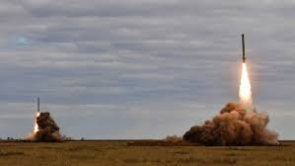
Tarihçesi
Silah teknolojilerinde meydana gelen gelişmelerin bir sonucudur.
Soğuk Savaş döneminde ABD ile SSCB arasındaki nükleer silah yarışı.
Notes:
Angajman kuralları kavramının tarihçesine bakacak olursak, II. Dünya Savaşı sonrasında kurulan, Birleşmiş Milletler Şartı düzeni olarak da adlandırılabilecek olan yeni dünya düzeni ile silah teknolojilerinde meydana gelen gelişmelerin bir sonucudur. Bu kapsamda kuvvet kullanma tamamen yasaklanarak devletlerin kendi politikalarını dikte ettirmesinin bir aracı olmaktan çıkarılmıştır.
Ayrıca Soğuk Savaş döneminde ABD ile SSCB arasındaki nükleer silah yarışının yarattığı tehlike iki süper gücü gerilim ve çatışmalardan kaçınma sonucunu doğurmuştur.

Slide 5
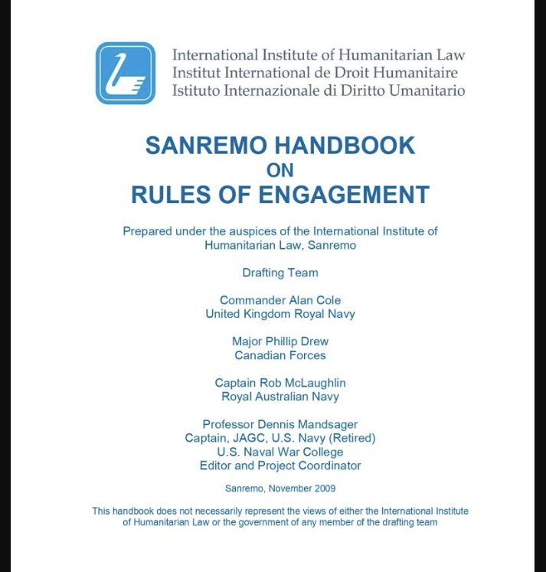
Sanremo El Kitabı
Sanremo İnsancıl Hukuk Enstitüsü Başkanı Büyükelçi Maurizio Moreno’nun Sanremo El Kitabının Önsözünde:
“Kuvvet kullanma üzerinde politik kontrol mekanizması olarak ve bu bağlamda ülkelerce, ittifaklarca ve koalisyonlarca silahlı kuvvetlerinin hareketlerinin düzenlenmesi için angajman kurallarının kullanılması yaygınlaşmaya devam etmekte, bu kapsamda da angajman kurallarının eğitimi ve anlaşılması aynı şekilde önem kazanmaktadır. Angajman kuralları genellikle askeri ve politik gereksinimlerin bir karışımı olduğundan, bu kuralların mevcut ulusal ve uluslararası hukuk parametreleri ile sınırlanması gerektiğine dair net bir anlayışın bulunması gereklidir.”
https://iihl.org/wp-content/uploads/2017/11/ROE-HANDBOOK-ENGLISH.pdf
Notes:
Angajman kuralları üzerinde çalışmanın uluslararası hukuk, özellikle de silahlı çatışma hukuku açısından önemini vurgulamak açısından Sanremo İnsancıl Hukuk Enstitüsü Başkanı Büyükelçi Maurizio Moreno’nun Sanremo El Kitabının Önsözünde;
“Kuvvet kullanma üzerinde politik kontrol mekanizması olarak ve bu bağlamda ülkelerce, ittifaklarca ve koalisyonlarca silahlı kuvvetlerinin hareketlerinin düzenlenmesi için angajman kurallarının kullanılması yaygınlaşmaya devam etmekte, bu kapsamda da angajman kurallarının eğitimi ve anlaşılması aynı şekilde önem kazanmaktadır. Angajman kuralları genellikle askeri ve politik gereksinimlerin bir karışımı olduğundan, bu kuralların mevcut ulusal ve uluslararası hukuk parametreleri ile sınırlanması gerektiğine dair net bir anlayışın bulunması gereklidir.”

Slide 6
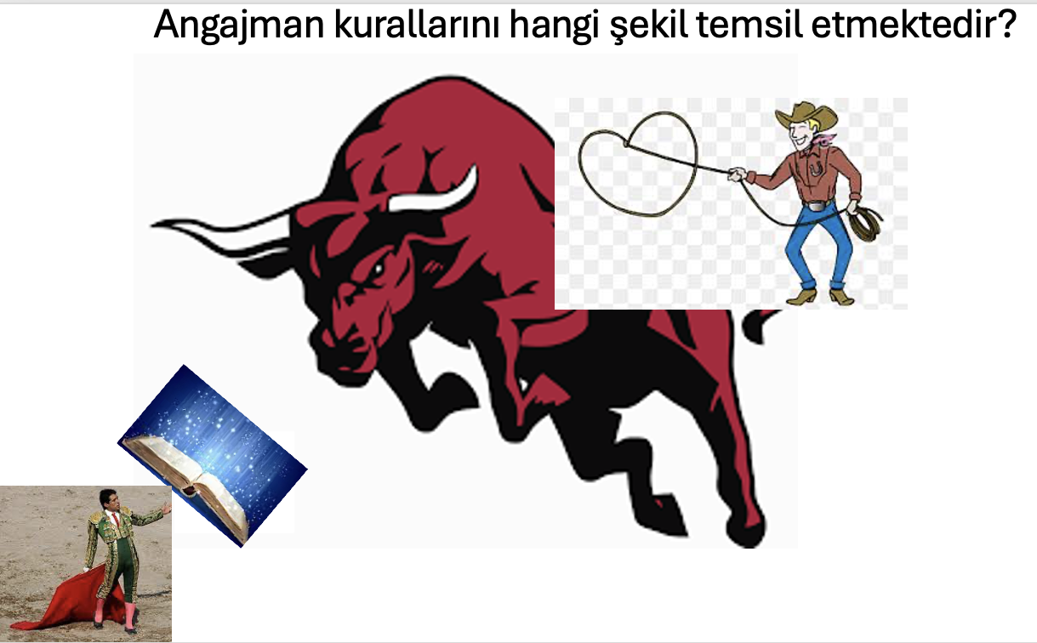
Angajman Kuralları Kime Uygulanır?
Angajman kuralları bir ülkenin kendi birliklerine yöneliktir. Diğer ülke silahlı unsurları bunları bilemez ve dolayısıyla ihlal edemez.

Slide 7
Angajman Kurallarının Karmaşıklığı
Angajman kuralları özü ve uygulaması itibariyle de karmaşık bir kavramdır.
Angajman kuralları ile iç içe olan meşru müdafaa hakkının kullanılmasından veya kullanılmamasından kaynaklanan zorluklar ise bu karmaşıklığı daha da artırmaktadır.
Notes:
Angajman kuralları kavramı genel kabul görmüş ve yaygın bir kavram olmakla birlikte,
özü ve uygulaması itibariyle de karmaşık bir kavramdır.
Angajman kuralları ile iç içe olan meşru müdafaa hakkının kullanılmasından veya kullanılmamasından kaynaklanan zorluklar ise
bu karmaşıklığı daha da artırmaktadır.

Slide 8
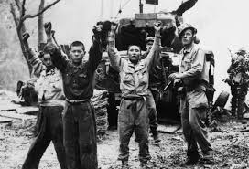
Modern Angajman Kuralları Uygulamalarının İlk Örnekleri
Kore Savaşı’nda;
Birlik komutanlarının hareketlerinin sınırlanması
Harekatın icrasını belirli bir coğrafi bölge ile sınırlanması
Kuzey Kore’nin müttefikleri olan Sovyetler Birliği ve Çin’i savaşın dışında tutmaya çalışması
Notes:
II. Dünya Savaşının hemen sonrasında Kore Yarımadasında yaşanan ve Kore Savaşı olarak da adlandırılan askerî harekât sırasında,
bu gelişmelerin de etkisiyle, taktik seviyedeki birlik komutanlarının hareketlerinin sınırlanmasına yönelik bazı önlemlerin alınması yoluna gidilmiştir.
Burada yapılan harekatın icrasını belirli bir coğrafi bölge ile sınırlayarak düşman Kuzey Kore’nin müttefikleri olan Sovyetler Birliği ve Çin’i savaşın dışında tutmaya çalışmaktı.
ABD öncülüğünde BM Kuvvetlerinin bunda kısmen başarılı olduğu da söylenebilir. Bu savaş sırasında gerilimin tırmandırılmasını ve cephenin genişlemesini önlemeye yönelik sınırlamalar modern angajman kuralları uygulamasının öncüsü olarak gösterilmektedir.

Slide 9
Yazılı İlk Angajman Kuralı
23 Kasım 1954 tarihli ABD Donanması ve Hava Kuvvetleri için yayımlanan “Önleme ve Angajman Talimatları”
1958 yılında ABD Askeri Terimler Sözlüğü
1994 yılında devamlı angajman kuralları halini almıştır. (Operational Law Handbook, s. 97-111)
Notes:
23 Kasım 1954 tarihli ABD Donanması ve Hava Kuvvetleri için yayımlanan “Önleme ve Angajman Talimatları” dokümanı,
1958 yılında ABD Askeri Terimler Sözlüğüne girerek nihayetinde
1994 yılında devamlı angajman kuralları halini almıştır. (Operational Law Handbook, s. 97-111)

Slide 10

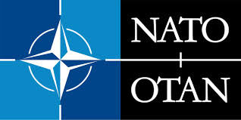
Uluslararası Hukukta Angajman Kuralları
ABD’nin uluslararası örgütlerdeki domine edici etkisinin bir sonucu olarak da Birleşmiş Milletler (BM) ve NATO doktrininde ve dolayısıyla uluslararası hukukta yer edinmiştir.
BM: Guidelines for the Development of Rules of Engagement (ROE) for United Nations Peacekeeping Operations, UN Document, MD/FGS/0220.0001, May 2002; FINDLAY, s. 370.
NATO: MC 362/1 NATO Rules of Engagement
Notes:
ABD’nin uluslararası örgütlerdeki domine edici etkisinin bir sonucu olarak da Birleşmiş Milletler ve NATO doktrininde
ve dolayısıyla uluslararası hukukta yer edinmiştir.
Birleşmiş Milletler ve NATO şemsiyesi altında harekatlara katılan ülkeler de angajman kuralları kavramı ile bu şekilde karşılaşmışlar, bu harekatlarda yer
almanın bir gereği olarak da bazı ülkeler kendi düzenlemelerini çıkarmışlardır.

Slide 11
Angajman Kuralı Tanımları
ABD: Birleşik Devletler silahlı kuvvetlerinin [deniz, kara ve hava] karşılaşılan karşıt/düşman kuvvetler ile ne şekilde çatışmaya gireceğinin ve çatışmayı sürdüreceğinin şartları ile sınırlamalarını belirleyen direktifler (Department of Defence Dictionary of Military and Associated Terms, s. 270.)
BM: BM Karargâhı tarafından askeri unsur için yayımlanan, bu unsurların her bir bireyince, BM Güvenlik Konseyince kendilerine verilen görevin yerine getirilebilmesi ve başarılması kapsamında silahlı veya silahsız kuvvete başvurma söz konusu olduğunda kullanılmak üzere özel yetki veren teknik bir direktiftir. (Policy Paper on Authority, Command and Control in United Nations Peacekeeping Operations, Ref. 2008.4, United Nations Department of Peacekeeping Operations Department of Field Support, 2008)
NATO: “Askeri kuvvetlere (bireyler de dahil olmak üzere) verilen ve kuvvet kullanılabilecek veya kışkırtıcı olarak algılanabilecek eylemlerde bulunulabilecek durumlar ile bunların şartlarını, derecesini ve usulünü tanımlayan direktifler” olarak tanımlamaktadır.
San Remo Angajman Kuralları El Kitabı: “Yetkili mercilerce yayımlanan ve amaçlarını gerçekleştirmek için askeri gücün kullanılabileceği durumların ve sınırlamaların net bir şekilde belirlenmesinde yardımcı olan bir enstrüman (1970 yılında San Remo/İtalya’da kurulmuş, U/A İnsan Hukuku Enstitüsü Yayını. Barışı destekleme -veya barışı koruma- harekatlarındaki önemi nedeniyle)
Notes:
“Angajman Kuralları” kavramının ABD, BM, NATO, San Remo Angajman Kuralları El kitabındaki tanımlarına bakacak olursak;
Tanımlardan da görüleceği üzere ABD, NATO ve San Remo tanımları birbirine özünde benzemektedir.

Slide 12
Angajman Kuralları Tanımlarının Ortak Noktaları
Yetkili mercilerce onaylanır ve yayımlanır.
Ülkelerin veya uluslararası örgütlerin kontrolünde harekât icra eden silahlı unsurlara yönelik direktifler veya emirlerdir.
Silahlı unsurların kuvvet kullanmasına ilişkin sınırlamalar getirirler.
Bu sınırlamayı silahlı kuvvet kullanabilecek (veya bazen karşı tarafça kışkırtma/tahrik olarak algılanabilecek hareketlerin yapılabileceği) durumları, kullanılacak kuvvetin şartlarını, derecesini ve usulünü belirlemek suretiyle yapar.
Politik organlarca belirlenen politikalar, hukuk kuralları ve askeri amaçlarla uyumlu olması gereklidir.
Meşru müdafaa hakkının kullanımına sınırlama getirmezler.
Notes:
Tanımların ortak noktaları incelendiğinde; Angajman kuralları
- yetkili mercilerce onaylanır ve yayımlanır.
- ülkelerin veya uluslararası örgütlerin kontrolünde harekât icra eden silahlı unsurlara yönelik direktifler veya emirlerdir.
- silahlı unsurların kuvvet kullanmasına ilişkin sınırlamalar getirirler.
- bu sınırlamayı silahlı kuvvet kullanabilecek (veya bazen karşı tarafça kışkırtma/tahrik olarak algılanabilecek hareketlerin yapılabileceği) durumları, kullanılacak kuvvetin şartlarını, derecesini ve usulünü belirlemek suretiyle yapar.
- politik organlarca belirlenen politikalar, hukuk kuralları ve askeri amaçlarla uyumlu olması gereklidir.
- Meşru müdafaa hakkının kullanımına sınırlama getirmezler.

Slide 13
Angajman Kuralı Kavramı ile İlgili Diğer Kavramlar (Kuvvet Kullanma)
Kuvvet Kullanma Yasağı ve İstisnaları
BM Şartının 2’nci maddesinin 4’üncü fıkrası:
“Tüm üyeler, uluslararası ilişkilerinde gerek herhangi bir başka devletin toprak bütünlüğüne ya da siyasal bağımsızlığa karşı, gerek Birleşmiş Milletlerin Amaçları ile bağdaşmayacak herhangi bir biçimde kuvvet kullanma tehdidine ya da kuvvet kullanılmasına başvurmaktan kaçınırlar.”
Kuvvet kullanma yasağı aslında mutlak bir yasak değildir.
Kuvvet kullanılmasına cevaz verecek iki istisna mevcuttur. İlki Meşru müdafaa ve ikincisi ise BM Güvenlik Konseyinin BM Şartının VII. Bölümü hükümleri kapsamında kuvvet kullanmaya dair karar alması halidir.
Notes:
Angajman Kuralları kavramı ile ilgili diğer kavramlara bakacak olursak konunun daha iyi anlaşılacağı değerlendirilmektedir.
Kuvvet Kullanma Yasağı ve İstisnaları
II. Dünya Savaşını takiben BM Şartı ile kurulan, yeni bir dünya düzeninin esasını devletlerin sorunlarının çözümünde kuvvet kullanmasının yasaklanması teşkil etmektedir.
Bu durum BM Şartının 2’nci maddesinin 4’üncü fıkrasında şu şekilde ifadesini bulmuştur:
“Tüm üyeler, uluslararası ilişkilerinde gerek herhangi bir başka devletin toprak bütünlüğüne ya da siyasal bağımsızlığa karşı, gerek Birleşmiş Milletlerin Amaçları ile bağdaşmayacak herhangi bir biçimde kuvvet kullanma tehdidine ya da kuvvet kullanılmasına başvurmaktan kaçınırlar.”
Kuvvet kullanma yasağı aslında mutlak bir yasak değildir. BM Şartı düzeni içinde bu genel yasağa rağmen kuvvet kullanılmasına cevaz verecek iki istisna hali de düzenlenmiştir.
Söz konusu iki istisnanın İlki Meşru müdafaa ve diğeri ise BM Güvenlik Konseyinin BM Şartının VII. Bölümü hükümleri kapsamında kuvvet kullanmaya dair karar alması halidir.

Slide 14
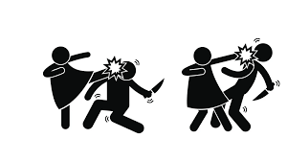
Kuvvet Kullanma Yasağı İstisnaları-1 (Meşru Müdafaa)
BM Şartının 51’inci madde “Birleşmiş Milletler üyelerinden birinin silahlı bir saldırıya hedef olması halinde, Güvenlik Konseyi uluslararası barış ve güvenliğin korunması için gerekli önlemleri alıncaya dek, bu üyenin doğal olan bireysel ya da ortak meşru savunma hakkına halel getirmez.”
Notes:
Kuvvet Kullanma Yasağı İstisnaları-1
Meşru müdafaa
BM Şartının 51’inci madde “Birleşmiş Milletler üyelerinden birinin silahlı bir saldırıya hedef olması halinde, Güvenlik Konseyi uluslararası barış ve güvenliğin korunması için gerekli önlemleri alıncaya dek, bu üyenin doğal olan bireysel ya da ortak meşru savunma hakkına halel getirmez.”
Bir grup yazar bu görüşü (yukarıdaki tanımı) savunmakta iken bir başka grup yazar ise maddenin bu sınırlayıcı lafzına rağmen maddenin yapılageliş kuralı haline gelmiş bulunan meşru müdafaa hakkının kapsamını sadece fiili bir silahlı saldırı altında olma ile sınırlayamayacağını ileri sürmektedir Buradaki fikir ayrılığının esasını BM Şartının 51’inci madde lafzının önleyici meşru müdafaa (anticipatory self-defense) tabir edilen hallerde devletlerin kuvvet kullanmasına cevaz vermemesi, bazı devletlerin de çeşitli gerekçelerle bu hakka dayanarak kuvvete başvurmak istemeleridir.
BM Şartının 51’inci maddesi kapsamında meşru müdafaa hakkının kullanılmasını gerektirecek silahlı saldırı kavramının tanımı uzun yıllar sürüncemede bırakıldıktan sonra BM Genel Kurulunun 14 Aralık 1974 tarihindeki 2319’uncu oturumda ilgili komitenin sunmuş olduğu tanımı oybirliğiyle onaylamış ve kararına ek olarak kabul etmiştir.

Slide 15
Kuvvet Kullanma Yasağı İstisnaları-1 (Saldırı)
“Bir devletin bir başka devletin egemenliği, ülkesel bütünlüğü veya politik bağımsızlığına yönelik veya BM Şartı ile uyumlu olmayacak başka bir şekilde silahlı kuvvet kullanılmasıdır”
Notes:
Bu kapsamda kabul edilen saldırı kavramı yansıda sunulmuştur. Kararın 3’üncü maddesinde bu kapsamda değerlendirilebilecek bazı saldırgan nitelikteki örnek eylemler sayılmıştır.
Saldırı (3314 Sayılı BMGK Kararı)
“Bir devletin bir başka devletin egemenliği, ülkesel bütünlüğü veya politik bağımsızlığına yönelik veya BM Şartı ile uyumlu olmayacak başka bir şekilde silahlı kuvvet kullanılmasıdır”

Slide 16
Kuvvet Kullanma Yasağı İstisnaları-2 (Barışın Tehdit Edildiği, Bozulduğu, Bir Saldırı Eylemi Olduğunu Saptaması Halinde )
53 BM Şartı Madde 41. Silahsız önlemler: ekonomik ilişkilerin ve demiryolu, deniz, hava, posta, telgraf, radyo ve diğer iletişim ve ulaştırma araçlarının tümüyle ya da bir bölümüyle kesintiye uğratılmasını, diplomatik ilişkilerin kesilmesini içerebilir”.
53 BM Şartı Madde 42. Madde metni şu şekildedir: “Güvenlik Konseyi, 41. Maddede öngörülen önlemlerin yetersiz kalacağı ya da kaldığı kanısına varırsa, hava, deniz ya da kara kuvvetleri aracılığıyla, gerekli saydığı her türlü girişimde bulunabilir. Bu girişimler gösterileri, ablukayı ve Birleşmiş Milletler üyelerinin hava, deniz ya da kara kuvvetlerince yapılacak başka operasyonları içerebilir.”
Örnekler: Kore Savaşı’na müdahale eden BM Gücü, Irak’ın Kuveyt’i işgali üzerine alınan BM Güvenlik Konseyi Kararı, Afganistan Kabil’de oluşturulan Uluslararası Güvenlik ve Yardım Kuvveti (International Security Asistance Force-ISAF) bu kapsamda yetkilendirilmiş bir barışı zorlama harekatıdır
Notes:
Kuvvet Kullanma Yasağı İstisnaları-2
İkinci istisna hali ise. BM Şartının 24’üncü maddesi ile uluslararası barış ve güvenliğin muhafazası ile görevli BM Güvenlik Konseyi “barışın tehdit edildiğini, bozulduğunu ya da bir saldırı eylemi olduğunu saptaması” halinde “uluslararası barış ve güvenliğin korunması ya da yeniden kurulması için silahsız ve söz konusu yönetmelerin yetersiz kalması durumunda silahlı kuvvetlerin kullanılmasını içeren yönünde önlemler alabilir.
53 BM Şartı Madde 41. Silahsız önlemler: ekonomik ilişkilerin ve demiryolu, deniz, hava, posta, telgraf, radyo ve diğer iletişim ve ulaştırma araçlarının tümüyle ya da bir bölümüyle kesintiye uğratılmasını, diplomatik ilişkilerin kesilmesini içerebilir”.
53 BM Şartı Madde 42. Madde metni şu şekildedir: “Güvenlik Konseyi, 41. Maddede öngörülen önlemlerin yetersiz kalacağı ya da kaldığı kanısına varırsa, uluslararası barış ve güvenliğin korunması ya da yeniden kurulması için, hava, deniz ya da kara kuvvetleri aracılığıyla, gerekli saydığı her türlü girişimde bulunabilir. Bu girişimler gösterileri, ablukayı ve Birleşmiş Milletler üyelerinin hava, deniz ya da kara kuvvetlerince yapılacak başka operasyonları içerebilir.”
BM Şartının VII. Bölümü altında yetkilendirilen
ilk harekât Kore Savaşı’na müdahale eden BM Gücünün yetkilendirilmesine ilişkin BM Güvenlik Konseyi Kararı olmuştur.
İkinci örnek ise Irak’ın Kuveyt’i işgali üzerine alınan BM Güvenlik Konseyi kararlarıdır.
BM Güvenlik Konseyinin savaşa varacak nitelikte kuvvet kullanılmasına yetki verdiği bu iki örnek dışında yine VII. Bölüm altında her türlü tedbiri almakla yetkilendirildiği ve literatürde barışı zorlama harekatları (peace enforcement operations) da bulunmaktadır.
Afganistan Kabil’de oluşturulan Uluslararası Güvenlik ve Yardım Kuvveti (International Security Asistance Force-ISAF) bu kapsamda yetkilendirilmiş bir barışı zorlama harekatıdır

Slide 17
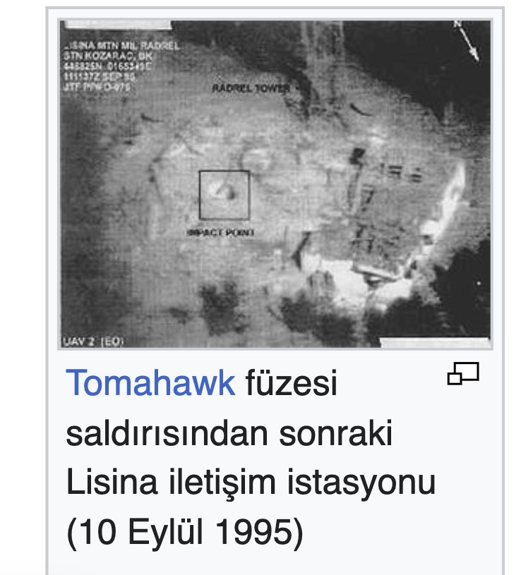
Kuvvet Kullanımına İlişkin Kuralların İhlali (Örnek Olay)
NATO’nun Kosova Harekâtı öncesi Sırbistan’ı bombalama kararı alması ve uygulaması bu kararı destekleyen bir BM Güvenlik Konseyi Kararı olmadığından uluslararası hukukun kuvvet kullanılmasına ilişkin kurallarının ihlali olduğu kabul edilmiştir.
Ancak NATO bu harekâtı icra ederken de tüm harekatlarda olduğu gibi angajman kuralları belirlemiştir.
Notes:
Bununla birlikte kuvvete başvurma açısından, (yani jus ad bellum açısından),
bir askerî harekât hukuka aykırı olarak başlatılmış ise; harekât sırasında angajman kuralları vasıtasıyla silahlı kuvvetlerin kontrolüne ilişkin tedbirler almayı da gereksiz veya dayanaksız kılmaz.
Örneğin NATO’nun Kosova Harekâtı öncesi Sırbistan’ı bombalama kararı alması ve uygulaması bu kararı destekleyen bir BM Güvenlik Konseyi Kararı olmadığından uluslararası hukukun kuvvet kullanılmasına ilişkin kurallarının ihlali olduğu kabul edilmiştir.
Ancak NATO bu harekâtı icra ederken de tüm harekatlarda olduğu gibi angajman kuralları belirlemiştir.

Slide 18
Meşru Müdafaa Hakkının Kullanımı ve Angajman Kuralları ile Arasındaki İlişki
Angajman kuralları meşru müdafaa hali dışındaki kuvvet kullanmayı düzenler. Meşru müdafaa hali söz konusu olduğunda ise angajman kuralları askıya alınır.
Meşru müdafaa hakkını doğuran saldırıya verilecek karşılığın kapsam ve sınırlarını angajman kuralları değil, bu hakkın kullanımına ilişkin orantılılık ve gereklilik prensipleri çerçevesinde saldırı altındaki kişi veya kişiler belirler.
Notes:
Meşru Müdafaa Hakkının Kullanımı ve Angajman Kuralları ile Arasındaki İlişkiye bakacak olursak;
Angajman kuralları meşru müdafaa hali dışındaki kuvvet kullanmayı düzenler. Meşru müdafaa hali söz konusu olduğunda ise angajman kuralları askıya alınır.
Meşru müdafaa hakkını doğuran saldırıya verilecek karşılığın kapsam ve sınırlarını angajman kuralları değil, bu hakkın kullanımına ilişkin orantılılık ve gereklilik prensipleri çerçevesinde saldırı altındaki kişi veya kişiler belirler.
Meşru müdafaa hakkı ile angajman kuralları arasındaki ilişkiye ilişkin açıklamalara geçmeden önce meşru müdafaa tabirinden ne anlamak gerektiğini basitçe açıklamak gerekir.

Slide 19
Meşru Müdafaa
Meşru müdafaa hakkı kavramını bir devletin kendini meşru müdafaa hakkı ve kişilerin meşru müdafaa hakkı olarak ikiye ayrılır.
Devletlerin meşru müdafaası karşılık verip vermeme konusu daha ziyade politik seviyede alınacak karar çerçevesinde kullanılabilecek bir haktır ve politik nedenlerle kullanılmayabilir. (San Remo El Kitabı)
Kişilerin meşru müdafaa hakkı her bir devletin iç hukukunda özellikle ceza hukukunda tanımlanan ve çerçevesi belirlenen bir haktır. Doğal olarak ve ülkeden ülkeye farklılık gösterebilir.
Kişilerin meşru müdafaası kavramı üç alt başlığa ayrılabilir. Bunlar kişinin kendini meşru müdafaası, birliğin meşru müdafaası ve üçüncü kişilerin meşru müdafaası kavramlarıdır.
Üçüncü kişilerin meşru müdafaasına örnek; 1994 Haiti harekâtı sırasında, ABD silahlı kuvvetleri
Notes:
Meşru müdafaa hakkı kavramını bir devletin kendini meşru müdafaa hakkı ve kişilerin meşru müdafaa hakkı olarak ikiye ayrılır.
Devletlerin meşru müdafaası karşılık verip vermeme konusu daha ziyade politik seviyede alınacak karar çerçevesinde kullanılabilecek bir haktır ve politik nedenlerle kullanılmayabilir. (San Remo El Kitabı)
Kişilerin meşru müdafaa hakkı her bir devletin iç hukukunda özellikle ceza hukukunda tanımlanan ve çerçevesi belirlenen bir haktır. Doğal olarak ve ülkeden ülkeye farklılık gösterebilir. Kişilerin meşru müdafaası kavramı üç alt başlığa ayrılabilir.
Bunlar kişinin kendini meşru müdafaası, birliğin meşru müdafaası ve üçüncü kişilerin meşru müdafaası kavramlarıdır.
Üçüncü kişilerin meşru müdafaasına örnek; Haiti harekâtı sırasında, 1994 yılında, ABD silahlı kuvvetleri mensuplarının gözleri önünde bir kişinin dövülerek öldürülmesine, angajman kurallarının izin vermemesi nedeniyle seyirci kalması büyük yankı uyandırmış ve sonrasında ABD politik makamları angajman kurallarını genişleterek, üçüncü kişilerin savunması için kuvvet kullanılmasına izin vermişlerdir.

Slide 20
Meşru Müdafaada Yanlış Algılamalar
Özellikle angajman kuralları ile meşru müdafaaya ilişkin düzenlemelerin bir arada düzenlenmesi durumunda personel, gerçekte öyle olmamasına rağmen meşru müdafaa hakkının angajman kurallarının bir alt düzenlemesi, bir parçası gibi algılamakta ve meşru müdafaa hakkı kapsamında kuvvet kullanmada veya kullanılması gereken kuvvetin derecesine ilişkin tereddüt yaşayabilmektedir.
ABD’deki bazı yazarlar personelin meşru müdafaada kendini kısıtlamaması için bu gibi hakların Angajman Kuralı kitabında olmaması gerektiğini savunur.
Notes:
Özellikle angajman kuralları ile meşru müdafaaya ilişkin düzenlemelerin bir arada düzenlenmesi durumunda personel,
gerçekte öyle olmamasına rağmen meşru müdafaa hakkının angajman kurallarının bir alt düzenlemesi,
bir parçası gibi algılamakta ve meşru müdafaa hakkı kapsamında kuvvet kullanmada veya kullanılması gereken kuvvetin derecesine ilişkin tereddüt yaşayabilmektedir.
ABD’deki bazı yazarlar personelin meşru müdafaada kendini kısıtlamaması için bu gibi hakların Angajman Kuralı kitabında olmaması gerektiğini savunur.

Slide 21

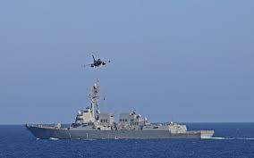
Meşru Müdafaa Hakkının Doğması Anı Düşmanca Hareket
Düşmanca Hareket: Bir devlete, bir askeri birliğe veya diğer belirli kişilere veya mallara karşı saldırıda bulunulması veya başka surette kuvvet kullanılmasıdır.
Bazı ülkeler saldırının veya kullanılan kuvvetin ölüme veya ciddi bir yaralanmaya neden olabilecek yoğunlukta olmasını aramaktadır.
Notes:
Meşru Müdafaa Hakkının Doğması Anı: Düşmanca Hareket ve Düşmanca Niyet Kavramları
Meşru müdafaa hakkının ne zaman başladığının tespiti için öncelikle düşmanca hareket ve düşmanca niyet kavramlarının kapsamının, yani ne tür davranışların düşmanca hareket veya düşmanca niyet olarak kabul edilebileceğinin iyi anlaşılması gerekir
Sanremo El Kitabına
Düşmanca Hareket: Bir devlete, bir askeri birliğe veya diğer belirli kişilere veya mallara karşı saldırıda bulunulması veya başka surette kuvvet kullanılmasıdır. Bazı ülkeler saldırının veya kullanılan kuvvetin ölüme veya ciddi bir yaralanmaya neden olabilecek yoğunlukta olmasını aramaktadır.
Düşmanca hareketlerin neler olduğu konusunda bir tartışma bulunmamaktadır.
Fiili saldırı altında olma haliyle yine düşmanca hareket olarak sayılan birliğin hareketlerini kısıtlayacak şekilde mayın döşenmesi ve yön değiştirmesi yönündeki uyarılara rağmen bir savaş uçağının üzerinize doğru gelmeye devam etmesi gibi düşmanca hareket olarak kabul edilen durumlar yorum gerektirmez.
Sadece NATO doktrini fiili saldırı durumu ile fiili saldırı teşkil etmeyen düşmanca hareket ayrımına gitmiş ve bu halleri angajman kuralları içinde düzenlemiştir. Böylece üye ülkelerin iç hukuklarından kaynaklanacak uyumsuzluklar giderilmeye çalışılmış, fiili saldırı dışında kalan düşmanca hareketlere karşı kuvvet kullanılmasına angajman kuralları ile izin vermek suretiyle bu tür durumların birlik savunmasını zafiyete uğratmasının önüne geçilmeye çalışılmıştır.

Slide 22
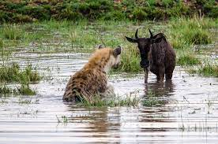
Meşru Müdafaa Hakkının Doğması Anı Düşmanca Niyet
Ülkeler arasında farklılıklar bulunmaktadır.
NATO doktrininde düşmanca niyet “muhtemel ve saptanabilir tehdit” olarak tanımlanmaktadır.
Sanremo El Kitabı: düşmanca niyeti gerçekleşmesi yakın (ve fakat muhakkak) düşmanca hareket tehdidi şeklinde tanımlanmak mümkündür.
Notes:
Düşmanca niyet kavramının kapsamı konusunda ülkeler arasında farklılıklar bulunmaktadır ve bu nedenle de düşmanca niyet varlığına dayalı olarak meşru müdafaa kapsamında kuvvet kullanılması bazı sıkıntılara yol açabilir.
NATO doktrininde düşmanca niyet “muhtemel ve saptanabilir tehdit” olarak tanımlanmaktadır.
Düşmanca niyetin ayırdına varılabilmesi için iki testin olumlanması gerekir.
Bunlardan birincisi düşmanca niyet teşkil edebilecek durumun zarar verebilme hazırlık seviyesine ve zarar verebilme kapasitesine sahip olması gerekir. İkinci olarak ise ortada zarar verme niyetini ortaya koyan bir delil bulunması gerekir. (NATO Legal Deskbook, s.255)
Sanremo El Kitabı: düşmanca niyeti gerçekleşmesi yakın (ve fakat muhakkak) düşmanca hareket tehdidi şeklinde tanımlanmak mümkündür.

Slide 23
Meşru Müdafaa Hakkının Doğması Anı Düşmanca Niyet
Meşru müdafaa hakkını tetikleyebilmesi için düşmanca niyetin sergileniyor/gösteriliyor olması gerekir.
Düşmanca niyet sergilenip sergilenmediğinin tespiti için değerlendirme yapıldığı anda değerlendirmeyi yapacak kişilerin elinin altındaki tüm bilgi ve şartların değerlendirilmesi gerekir.
Bu değerlendirme yapılırken birlikler harekât alanındaki muhtemel tehdit derecesine ilişkin ellerindeki istihbarat, politik ve askeri faktörler, belirti ve uyarılar ve diğer her türlü bilgiyi dikkate almalı ve en iyi muhakeme yeteneklerini kullanmalıdırlar. Silahların doğrultulması veya nişan alınması, saldırı düzeni alınması, ateş serbest menziline girme, radar veya laser noktalayıcı ile aydınlatma, hedef bilgilerinin aktarılması/gönderilmesi, deniz mayınlarının döşenmesi veya döşeme hazırlıklarının yapılması düşmanca niyet belirtilerine örnek olarak verilebilir.. (Sanremo Handbook on Rules of Engagement, s. 22-23.)
Notes:
Meşru müdafaa hakkını tetikleyebilmesi için düşmanca niyetin sergileniyor/gösteriliyor olması gerekir.
Düşmanca niyet sergilenip sergilenmediğinin tespiti için değerlendirme yapıldığı anda değerlendirmeyi yapacak kişilerin elinin altındaki tüm bilgi ve şartların değerlendirilmesi gerekir.
Bu değerlendirme yapılırken birlikler harekât alanındaki muhtemel tehdit derecesine ilişkin ellerindeki
istihbarat, politik ve askeri faktörler, belirti ve uyarılar ve diğer her türlü bilgiyi dikkate almalı ve en iyi muhakeme yeteneklerini kullanmalıdırlar. Silahların doğrultulması veya nişan alınması, saldırı düzeni alınması, ateş serbest menziline girme, radar veya
laser noktalayıcı ile aydınlatma, hedef bilgilerinin aktarılması/gönderilmesi, deniz mayınlarının döşenmesi veya döşeme hazırlıklarının yapılması düşmanca niyet belirtilerine örnek olarak verilebilir. Zaman ve şartların imkân verdiği ölçüde düşmanca niyetin
açığa çıkarılması ve kesin olarak tespiti için bazı proaktif tedbirler alınabilir. (Sanremo Handbook on Rules of Engagement, s. 22-23.)

Slide 24
Meşru Müdafaa Gereklilik ve Orantılılık Prensipleri
Gereklilik prensibi:
Kuvvet kullanmanın son seçenek olması anlaşılmalıdır. Bu aşamaya geçebilmek için ya uyarı gibi elde mevcut diğer seçenekler tüketilmeli ya da bu seçenekler mevcut olmamalı veya bu seçeneklere başvurmanın baştan etkili olmayacağı kanaatine ulaşılmalıdır.
Orantılılık prensibi:
Kullanılacak kuvvetin algılanan tehdit ile orantılı olmasının temini için yoğunluk ve süre olarak sınırlı olacak şekilde, yani durumun gerektirdiği en az kuvvetin kullanılması anlaşılmalıdır.
Notes:
Meşru Müdafaa Hakkının Kullanılmasında Gereklilik ve Orantılılık Prensipleri
Meşru müdafaa kapsamında kuvvet kullanmak söz konusu olduğunda gereklilik ve orantılılık prensipleri kullanılacak kuvvetin kapsamını belirler.
Gereklilik prensibi:
Kuvvet kullanmanın son seçenek olması anlaşılmalıdır. Bu aşamaya geçebilmek için ya uyarı gibi elde mevcut diğer seçenekler tüketilmeli ya da bu seçenekler mevcut olmamalı veya bu seçeneklere başvurmanın baştan etkili olmayacağı kanaatine ulaşılmalıdır.
Orantılılık prensibi:
Kullanılacak kuvvetin algılanan tehdit ile orantılı olmasının temini için yoğunluk ve süre olarak sınırlı olacak şekilde, yani durumun gerektirdiği en az kuvvetin kullanılması anlaşılmalıdır.
Orantılılıktan meşru müdafaa hakkının kullanılmasına neden olan kuvvet kullanma derecesi ile aynı derecede kuvvet kullanılması anlaşılmamaktadır. Kullanılacak kuvvet bunun ötesine geçebilir ancak kullanılacak kuvvet saldırıyı bertaraf için gerekenden fazla da olmamalıdır. Meşru müdafaa kapsamında kuvvet kullanılmasının amacı saldırıyı bertaraf edip, halihazırda artmış olan gerilimi düşürmektir.

Slide 25
Angajman Kuralları
Politik Mercilerin Silahlı Güçlerine Yönelik Kurallarıdır.
Bir ülkenin milli politikası ve gücünün bir unsuru ve uygulama aracı o ülkenin silahlı kuvvetleridir.
Bu kontrol kuvvet kullanımı da dahil olmak üzere silahlı gücün kullanımının kontrol altına alınmasını sağlayan angajman kuralları mekanizması ile sağlanır.
Notes:
Angajman Kuralları
Angajman Kuralları Politik Mercilerin Silahlı Güçlerine Yönelik Kurallarıdır.
Bir ülkenin milli politikası ve gücünün bir unsuru ve uygulama aracı o ülkenin silahlı kuvvetleridir.
Silahlı kuvvetlerin ne tür ve ne dereceye kadar kuvvete başvurmasına müsaade edildiği meselesi demokrasilerde silahlı kuvvetlerin sivil kontrolünün sağlanmasının önemli ayaklarından biri olarak kabul edilmektedir.
Bu kontrol kuvvet kullanımı da dahil olmak üzere silahlı gücün kullanımının kontrol altına alınmasını sağlayan angajman kuralları mekanizması ile sağlanır.

Slide 26
Angajman Kuralları
Silahlı güç üzerindeki kontrolü sağlayacak olan, silahlı kuvvetlere direktif verme yetkisine sahip olan politik merciilerdir.
Merciinin kim olduğu ilgili ülkenin kanunları veya organizasyonun kurucu anlaşmaları ile belirlenmektedir.
Bu yetkiler çoğunlukla ülkelerin savunma bakanlıkları kanalıyla, silahlı kuvvetlerin başkomutanlık makamını temsil eden makam veya onun yetkilendirdiği kişiler tarafından kullanılmaktadır.
Bu ABD için Başkan ve Savunma Bakanı iken Kanada için Kanada Hükümetidir.
Notes:
Silahlı güç üzerindeki kontrolü sağlayacak olan, ilgili ülke veya organizasyonu yöneten ve silahlı kuvvetlere direktif verme yetkisine sahip olan politik merciilerdir.
Merciinin kim olduğu ilgili ülkenin kanunları veya organizasyonun kurucu anlaşmaları ile belirlenmektedir.
Bu yetkiler çoğunlukla ülkelerin savunma bakanlıkları kanalıyla, silahlı kuvvetlerin başkomutanlık makamını temsil eden makam veya onun yetkilendirdiği kişiler tarafından kullanılmaktadır.
Bu ABD için Başkan ve Savunma Bakanı iken Kanada için Kanada Hükümetidir.

Slide 27
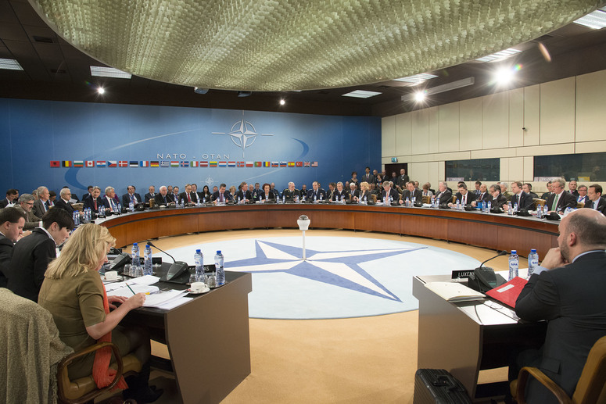
Angajman Kuralları (NATO)
NATO için en üst politik organ üye ülkelerin birer temsilci ile temsil edildiği ve üyelerin eşit oy hakkına sahip olduğu Kuzey Atlantik Konseyidir.
Kuzey Atlantik Konseyi askeri karargahlar tarafından hazırlanıp onay için kendisine gönderilen angajman kurallarına son halini vererek harekât planı ile onaylar ve yetkilendirme mesajı ile yayımlar.
Notes:
Uluslararası bir örgüt söz konusu olduğunda ise durum biraz karmaşık bir hal alabilmektedir.
NATO için en üst politik organ üye ülkelerin birer temsilci ile temsil edildiği ve üyelerin eşit oy hakkına sahip olduğu Kuzey Atlantik Konseyidir.
Kuzey Atlantik Konseyi askeri karargahlar tarafından hazırlanıp onay için kendisine gönderilen angajman kurallarına son halini vererek harekât planı ile onaylar ve yetkilendirme mesajı ile yayımlar.

Slide 28
Angajman Kuralları (BM)
BM’de Kuvvet kullanmaya ilişkin yetkilendirmeler BM Güvenlik Konseyinin münhasır yetkisi içindedir.
BM Genel Sekreterinin bir yardımcısı tarafından yönetilen Barışı Koruma Harekatları Dairesi tarafından yürütülmektedir.
BM Angajman kuralları belirlendikten sonra BM Barışı Koruma Harekatları Dairesi başındaki Genel Sekreter Yardımcısınca onaylanarak yürürlüğe girer.
Notes:
BM’de Kuvvet kullanmaya ilişkin yetkilendirmeler BM Güvenlik Konseyinin münhasır yetkisi içindedir.
Ancak BM liderliğindeki barışı koruma harekatlarının kontrolü ne Genel Kurul ne de BM Güvenlik Konseyince yerine getirilmektedir.
Bu iş BM Genel Sekreterinin bir yardımcısı tarafından yönetilen Barışı Koruma Harekatları Dairesi tarafından yürütülmektedir. BM Angajman kuralları belirlendikten sonra BM Barışı Koruma Harekatları Dairesi başındaki
Genel Sekreter Yardımcısınca onaylanarak yürürlüğe girer.

Slide 29
Angajman Kuralları Yeri ve Etkileyen Faktörler
Politik
Hukuki
Askeri
Angajman Kuralları
Notes:
Politik, Hukuki ve Askeri Gerekler Faktörlerinin Kesişim Kümesi Olarak Angajman Kuralları:
Angajman kuralları belirlenirken kuralları koyan ülkeler veya örgütlerin mevzuaatlarına göre farklılıklar göstermekle birlikte en az üç temel faktörün angajman kurallarının belirlenmesinde etkili olduğu görülmektedir.
Bazı ülkeler bu faktörleri angajman kurallarının amacı olarak da adlandırmaktadırlar.
Bunlar politik, hukuki ve askeri (harekata ilişkin) faktörlerdir.

Slide 30
Angajman Kuralları Prensipleri
Bilinmesi ve anlaşılması
Değişmez kurallar değildir
Aykırı davrananlara işlem yapılması
Notes:
Angajman kurallarının harekata katılan tüm unsurlar tarafından özümsenmesinin sağlanması bir komutan sorumluluğudur. Bu sorumluluğun bir gereği olarak önce angajman kurallarının en alt seviyedeki tek ere kadar ulaşması sağlanmalıdır. Bu da angajman kurallarının yayımlanması ile olur.
Angajman kurallarının harekatın fiili icrası aşamasında da harekât ihtiyaçları açısından belirlenmesinden sorumlu merciiler tarafından sürekli bir incelemeye ve değerlendirmeye tabi tutulmalıdır. Çünkü askeri güç kullanmanın nihai amacı görevin başarılmasıdır. İcra aşamasında ortaya çıkan angajman kuralları ihtiyaçları üst karargâha bir talep mesajı ile gönderilir. Bu şekilde onay makamına ulaşan talepler onaylanır ise yürürlüğe girer ve uygulanabilir. Yani talep edilen yeni bir angajman kuralına dayanarak harekât icrası onay alınmasına bağlıdır. Bununla birlikte harekatın temposu içinde politik makamlara ulaşıp böyle bir yetki almak her zaman mümkün olmayabilir. Bu nedenle de harekatın planlama aşamasında angajman kurallarının harekât ihtiyaçlarının en kötü hal senaryosunun gereklerini de karşılayacak şekilde belirlenmesi ve yetkilendirilmenin sağlanması gerekir.
Angajman kurallarının ihlali iki şekilde olabilir. Bunlardan birincisi angajman kurallarının yasaklamasına veya izin vermemesine rağmen bir kuvvet kullanılmış olabilir. İkinci halde ise angajman kurallarının kuvvet kullanmayı gerektirdiği bir halde kuvvet kullanmama söz konusu olabilir.
Angajman kurallarına aykırı hareket edilmesi halinde karşılık yaptırımın ne olacağı söz konusu ülkenin angajman kurallarına bakışına göre farklılık gösterecektir. Ancak ister çok uluslu bir harekât olsun, ister bir ülkenin tek başına icra ettiği bir harekât olsun her halükârda ihlal soruşturması ihlali yapan askeri birliğin ülkesi yetkililerince yapılacaktır.

Slide 31
Milli Angajman Kuralları
MY-228-3
Milli Angajman Kuralları Yönergesi
Milli Angajman Kuralları Direktifi
CB.lığı Milli Angajman Kuralları Direktifi
Angajman kuralları 2013 yılına kadar MY 228-3 (A) TSK Milli Angajman Kuralları Yönergesine göre yürütülmüştür.
Yönerge 2013 yılında yeniden düzenlenerek Başbakanlık Milli Angajman Kuralları Direktifi olarak yürürlüğe konmuştur.
Direktifin güncelleme çalışmalarına devam edilmektedir.

Slide 32
Kaynak
https://dergipark.org.tr/tr/download/article-file/411069

Slide 33
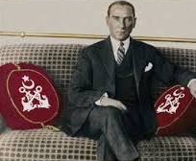
Atamızın Daimi Angajman Kuralı
Savaş zaruri ve hayati olmalıdır. Milletin hayatı tehlikeye maruz kalmadıkça savaş bir cinayettir.
Gazi Mustafa Kemal ATATÜRK

